Slide 1
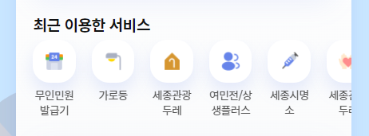
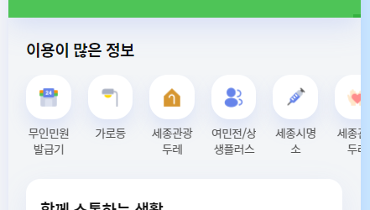
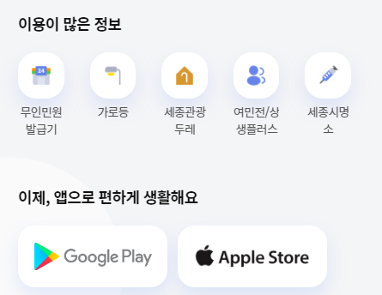
UI-SJN-01-001U
UI-SJN-03-001U
아이콘 추가 및 디자인 변경

Slide 2

UI-SJN-20-001U
작업 중

